Slide 1
Hnitakerfi, varpanir og kortavarpanir
BT LAM1021
HAUSTÖNN 2023

Slide 2
Hnitakerfi/Viðmiðun
Hnitakerfi geta verið:
  Staðbundin (local), t.d. fyrir stakt hús eða sveitarfélag
  Fyrir allt landið (global), t.d. ISN93 og ISN2016
  Fyrir heimsálfur eða alla jörðina
Ýmist talað um X- og Y-hnit eða Austur- og Norðurhnit

Slide 3
Útreikningar í tvívíðu hnitakerfi
Við þekkjum öll hnitakerfi úr stærðfræði
Við þurfum að skilgreina
  Núllpunkt
  X-ás og Y-ás
  Stærðir og stefnur
Y
9
8
7
6
5
4
3
2
1
X
1
2
3
4
5
6
7
8

Slide 4
HNITAKERFI
Skilgreiningar
  Metrakerfið er notað þegar lengdir og hæðir eru mældar
  Nýgráður eru almennt notaðar til mælinga á hornum
    400^{g} í stað 360°
    Aukastafir sem brot í stað mínútna og sekúnda
    Einfaldar útreikninga , líkist útreikningum sem við framkvæmum daglega

Slide 5
HNITAKERFI
Skilgreiningar
  Sýnidæmi um útreikninga með ° og ^{g}
  338°46’37”+74°36’27” = 413°23’04” 53°23’04”
  376,4188^{g}+82,8972^{g} = 459,3160^{g} 59,3160^{g}
  53°23’04”-74°36’27”
  = 413°23’04”- 74°36’27” = 338°46’37”
  (4)59,3160^{g} - 82,8972g = 376,4188^{g}

Slide 6
HNITAKERFI
Skilgreiningar
  Hnitakerfi er gert úr hornréttum línum
  Hnit ákveðins punkts eru fjarlægðir hans frá núlllínum hnitakerfisins
  Stefnur eru mældar réttsælis frá núllstefnu
  Pólhnit lýsa fjarlægð og stefnu frá einum punkti til annars
  Stefna línu er skilgreind á bilinu 0^{g} – 400^{g}
  Notum hornafallareglur til að reikna lengdir og stefnur

Slide 7
HNITAKERFI
Notum Pýþagórasreglu til að reikna lengdir milli tveggja punkta
Norður
9
8
7
6
B
5
c
b
4
3
A
a
2
1
Austur
1
2
3
4
5
6
7
8

Slide 8
HNITAKERFI
Getum líka reiknað stefnu línunnar
Norður
9
8
7
6
B
5
ϕ
c
b
4
3
A
a
2
1
Austur
1
2
3
4
5
6
7
8

Slide 9
HNITAKERFI
Sinus, cosinus og tangens fyrir rétthyrnda þríhyrninga
Langhlið
c
a
Mótlæg skammhlið
α
b
Aðlæg
skammhlið

Slide 10
HNITAKERFI
Sinus- og cosinusregla fyrir þríhyrninga
a
γ
β
b
c
α

Slide 11
HNITAKERFI
Pólhnit og kartesísk hnit
  Pólhnit eru gefin sem lengd og stefna frá einhverjum punkti
  Kartesísk hnit sem E og N (austur og norður)
  Fjarlægð á milli tveggja kartesískra punkta
  Kartesísk hnit reiknuð frá pólhnitum
Norður
N_{B}
B
L_{AB}
A
N_{A}
α_{AB}
E_{B}
E_{A}
Austur

Slide 12
HNITAKERFI
Hnitakerfi sem notuð eru til landmælinga eru frábrugðin hnitakerfum stærðfræðarinnar
  Í Reykjavíkurkerfinu er X-ásinn vaxandi til vestur (vinstri) og Y-ásinn til norðurs (upp)
  Í ISN kerfunum er “X-ásinn” vaxandi í austur og “Y-ásinn” vaxandi í norður (almennt er talað um austur- og norðurhnit)
  Stefnuhorn er mælt réttsælis frá 0-stefnu
  (þ.e. Y-ásnum)

Slide 13
AFSTAÐA ÁSANNA
100^{g}
400^{g} 0^{g}
I
II
IV
I
0^{g}
400^{g}
200^{g}
300^{g}
100^{g}
IV
III
III
II
300^{g}
200^{g}
Reykjavíkurkerfi hefur 0-stefnu til vesturs (til vinstri), stefnan 100^{g} er til norðurs (upp), 200^{g} til austurs og 300^{g} til suðurs
ÍSN kerfin hafa 0-stefnu til norðurs (upp), stefnan 100^{g} er til austurs (hægri), 200^{g} til suðurs og 300^{g} til vesturs

Slide 14
HNITAKERFI
Útreikningur á stefnuhorni
B
t_{AB}
A
Tangens
t_{AB’}
90°
270°
0°
180°
360°
B’

Slide 15
HNITAKERFI
Útreikningur á stefnuhorni
Tangens
Norður
90°
270°
0°
180°
360°
A
Austur

Slide 16
HNITAKERFI
Útreikningur á stefnuhorni
Tangens
Norður
100^{g}
300^{g}
0^{g}
200^{g}
400^{g}
A
Austur

Slide 17
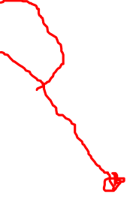
HNITAKERFI
Útreikningur á lengd og stefnuhorni
Sýnidæmi
A: E_{A}= 354397.038m
N_{A}= 409033.945m
B: E_{B}= 354447.042m
N_{B}= 408980.012m
Norður
A
Austur

Slide 18
HNITAKERFI
Útreikningur á hnitum
N
E_{B}
ΔE_{AB}
B
ΔN_{AB}
t_{AB}
E_{N}
L_{AN}
N
A
α_{AN}
E_{A}
N_{B}
N_{N}
N_{A}
E

Slide 19
HNITAKERFI
Útreikningur á hnitum
Sýnidæmi
A: E_{A}= 354397,038 m
N_{A}= 409033,945 m
t_{AB}=152,4054^{g}
Úr mælingu fæst (núllstefna á punkt B):
α_{AN}=362,8766^{g}
=-37,1234^{g}
L_{AN}=27,987 m
N
A
A
L_{AN}
E
α_{AN}
N
B

Slide 20
Varpanir milli hnitakerfa
Skilgreining:
    Vörpun er stærðfræðileg aðgerð sem tekur inn hnit á punkti í einu hnitakerfi og skilar til baka hniti á sama punkt í öðru hnitakerfi
Helstu þættir vörpunar
    Hliðrun
    Snúningur
    Kvarði

Slide 21
Varpanir milli hnitakerfa (2)
Algengast er að nota Helmert vörpun við landmælingar
  4 parametrar í 2D
  7 parametrar í 3D
Affin vörpun er stundum notað landmælingum, en oftast í loftmyndavinnslu
  6 parametrar í 2D
  9 parametrar í 3D
Þegar vörpunnar parametrar eru reiknaðir er alltaf betra að hafa yfirákvörðun

Slide 22
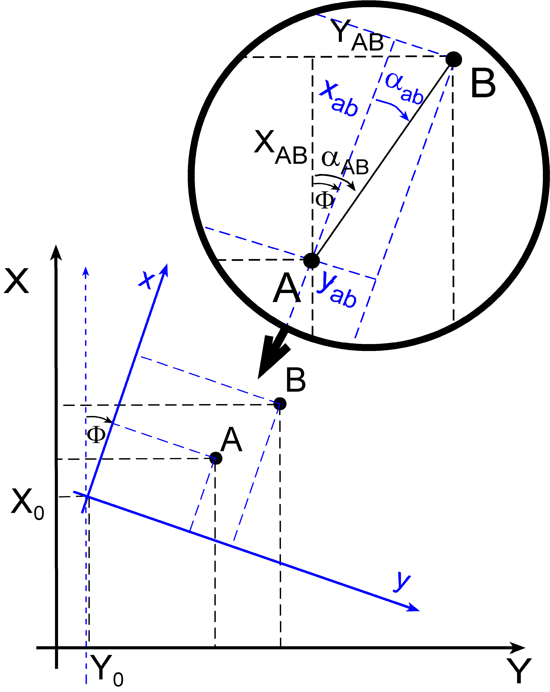
HNITAKERFI
Tvívíður hnitasnúningur
E_{AB}
e_{ab}
N_{AB}
N
n
n_{ab}
N₀
e
E₀
E

Slide 23
HNITAKERFI
Tvívíður hnitasnúningur, sýnidæmi
E_{AB}
e_{ab}
N_{AB}
N
n
n_{ab}
N₀
e
E₀
E

Slide 24
HNITAKERFI
Helmerts-vörpun
Vörpun hnita úr staðbundnu hnitakerfi í “glóbal”kerfi með fleiri en tveimur punktum
N
B
x
y
Staðbundin hnit fást með:
A
D
F
C

Slide 25
HNITAKERFI
Helmerts-vörpun
X
Útreikningur miðjupunkta:
B
x
y
S/S
A
D
F
C
Y

Slide 26
HNITAKERFI
Helmerts-vörpun
X
Miðjupunktar:
B
x
Δx_{B}
y
ΔX_{B}
Δy_{B}
S/S
Miðjupunktur
viðmiðunar hnita:
ΔY_{B}
A
D
F
C
Y

Slide 27

HNITAKERFI
Helmerts-vörpun
Breytur í hnitasnúningi:
X
B
$$a=\frac{\sum{\left(ΔX_{i}⋅Δx_{i}\right)+\sum{\left(ΔY_{i}⋅Δy_{i}\right)}}}{\sum{\left(Δx_{i}^{2}+Δy_{i}^{2}\right)}} \\ o=\frac{\sum{\left(ΔY_{i}⋅Δx_{i}\right)}−\sum{\left(ΔX_{i}⋅Δy_{i}\right)}}{\sum{\left(Δx_{i}^{2}+Δy_{i}^{2}\right)}} \\ ⇒ \\ a=m\cos{φ} \\ o=m\sin{φ} \\ með$$
m$=\sqrt{a^{2}+o^{2}}$
$$φ=\arccos{\frac{a}{m}}=\arcsin{\frac{o}{m}}$$
x
y
Tengsl milli staðbundins hnitakerfis og “glóbalkerfis” (skölun og snúningur)
A
D
F
C
Y

Slide 28
HNITAKERFI
Helmerts-vörpun
N
Hnitasnúningur nýs punktar:
X
B
x
y
Leifar* frá hnitasnúningi
sambærilegs punkts:
A
D
F
C
*Leifar (e. residuals) = Mismunurinn á réttu hniti og snúins hnits.
Y

Slide 29
Lausn á 2D Helmert vörpunarparametrum með aðferð minnstu kvaðrata
4 óþekktar stærðir.
Þurfum því a.m.k. 2 hnit þekkt í báðum kerfum
Notum t.d. Aðferð minnstu kvaðrata

Slide 30
Dæmi um 2D Helmert
P₁
  Lókal hnit (a₁,n₁)
    (0,0)
  Landshnit (A₁,N₁)
    (400000.00,400000.00)
P₂
  Lókal hnit (a₂,n₂)
    (0,500)
  Landshnit(A₂,N₂)
    (400429.944, 400255.282)

Slide 31
Takmarkanir á 2D Helmert
Ekki ráðlagt að nota á stórum svæðum
Sérstaklega ef misjöfn kortavörpun er á hnitunum sem við erum að varpa
  Mismunandi kvarði
  Mismunandi meridian converence
Því er betra að reikna varpannir í þrívídd með jarðmiðjuhnitum þar sem það er mögulegt

Slide 32
3D varpanir á stærri svæðum
(E_{A}, N_{A}, h_{A})
(φ_{A},λ_{A},h_{A})
(X_{A},Y_{A},Z_{A})
VÖRPUN
(E_{B}, N_{B}, h_{B})
(φ_{B},λ_{B},h_{B})
(X_{B},Y_{B},Z_{B})

Slide 33
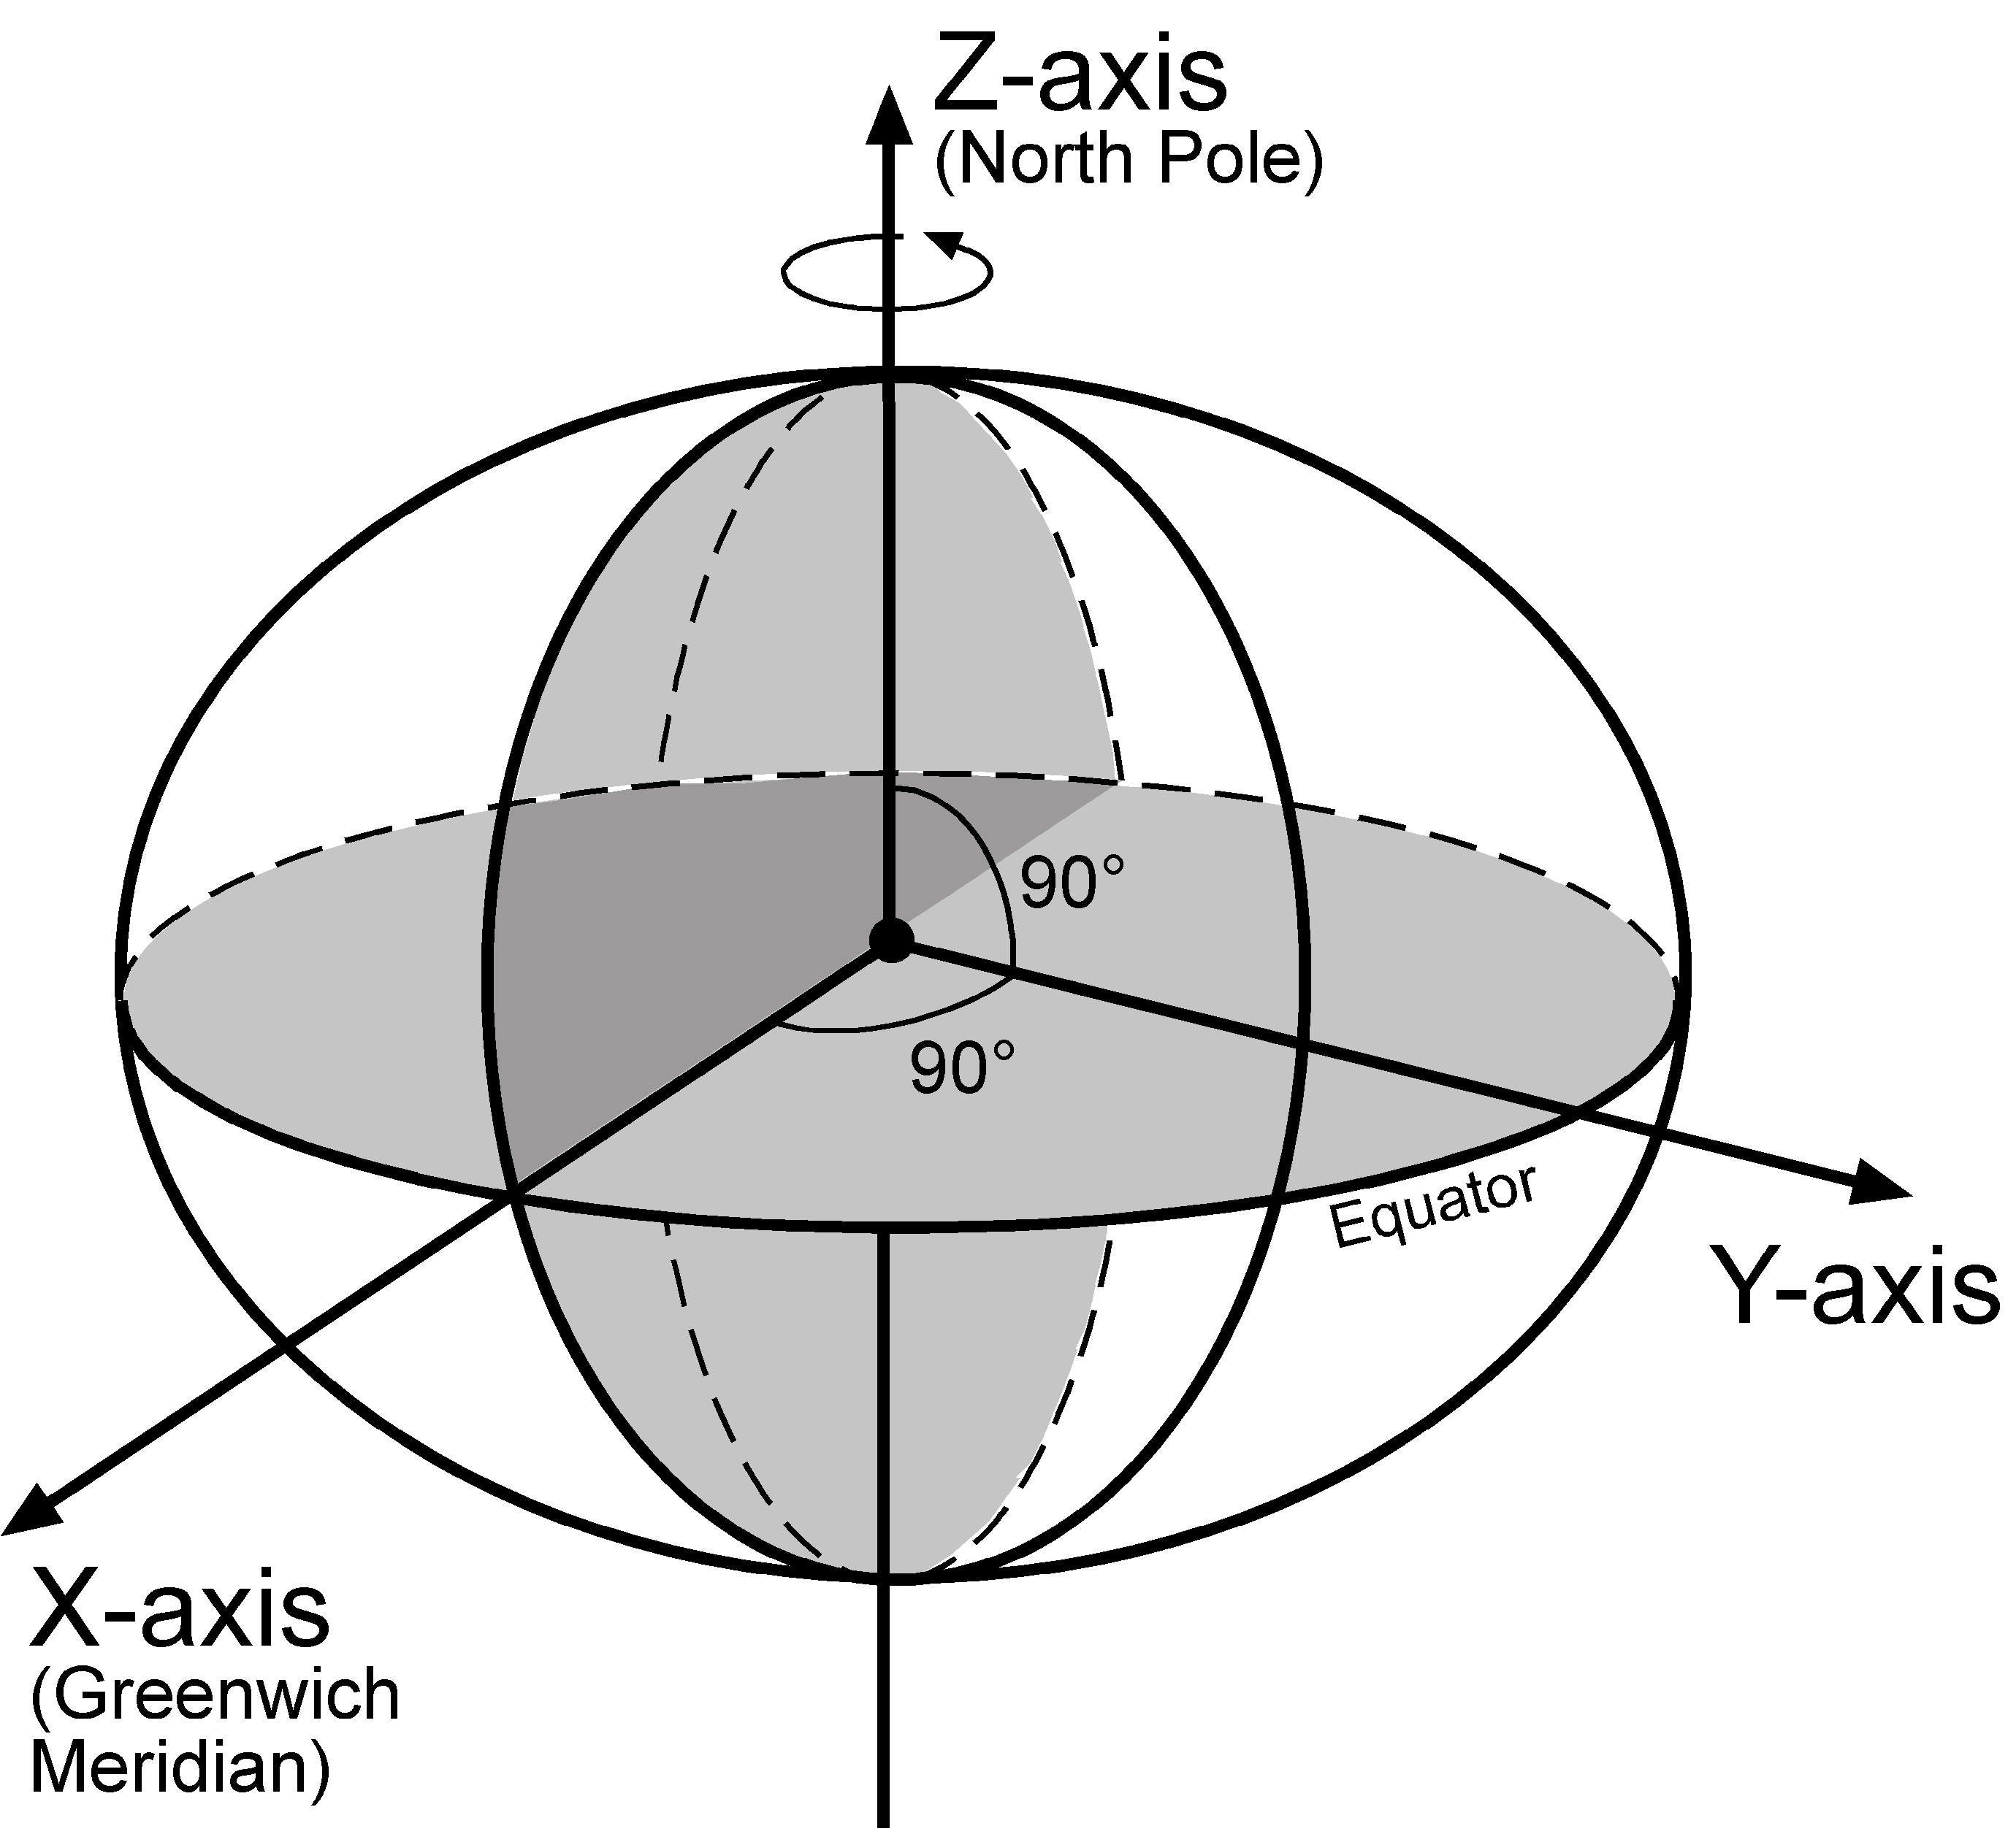
Þrívíð hnitakerfi
International Terrestrial Reference System ITRS
(Aðþjóðlegt viðmiðunarkerfi)
Núllpunktur: Massamiðja jarðar
Z-ás: Aðal snúningsás (skiltgreint af IERS)
X-ás: Hornréttur á z-ásinn
með núll í lengdarbaug
í gegnum Greenwich
Y-ás: Hornréttur á planið
sem er myndað af
Z- og X-ásunum

Slide 34
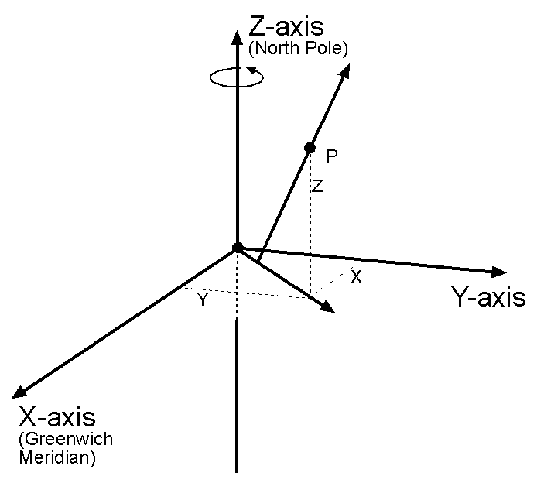
Þrívíð hnitakerfi
Útlitið á jarðmiðjuhnitum punkts í ISN2016:
X 2585369.938m
Y -1044193.199m
Z 5717263.159m
ISN punktur LM0082, Valhúsahæð á Seltjarnarnesi
Þetta útlit á hnitum gefur okkur ekki miklar upplýsingar um staðsetningu punktsins!

Slide 35
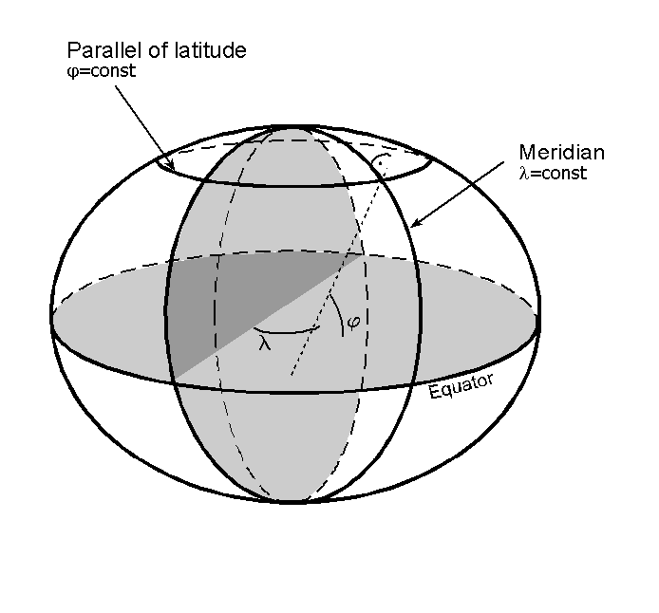
Þrívíð hnitakerfi
Þegar hnitin eru sýnd með tilvísun í yfirborð sem líkist yfirborði jarðar*:
*ISN punktur LM0082, Valhúsahæð á Seltjarnarnesi
Ellipsoidal
Height
ϕ 64°09’11”.14309 N
λ 21°59’35”.02950 W
h 96.800m

Slide 36
Þrívíð hnitakerfi
Við bjuggum til hnött og í stað þess að miða við miðju jarðar er miðað við lengdargráður (0° í Greenwich) og breiddargráður ásamt HÆÐ YFIR SPORVÖLU
Ellipsoidal
Height
RÚNAR G. VALDIMARSSON
LANDMÆLINGAR BT LAM1023
36

Slide 37
HNITAKERFI GPS
Við vitum að Seltjarnarnesið er lítið og lágt! Okkur finnst það ekki passa að punktur geti verið í 96,800 m hæð
Ellipsoidal
Height
RÚNAR G. VALDIMARSSON
LANDMÆLINGAR BT LAM1023
37

Slide 38
Geóíða
MEÐALSJÁVARHÆÐ
Geóíða (Geoid)
  Það óreglulega yfirborð sem fellur saman við sjávaryfirborð þar sem sjór er og heldur áfram í gegnum lönd og umlykur alla jörðina er kallaður Geóíða
  Mismunur á milli geóíðu og sporvölu jarðar getur verið +/- 100 m
  Á Íslandi er þessi mismunur 63 – 67 m yfir sporvölu jarðar
  Að búa til nákvæma geóíðu < 1cm er ein helsta áskorun landmælingavísindanna

Slide 39
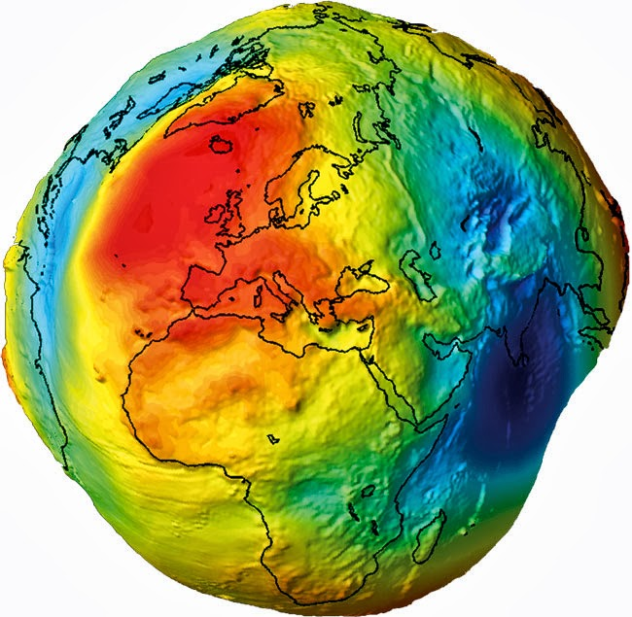
Svolítið ýkt mynd af geóíðunni

Slide 40
Kortavörpun
Ómögulegt er að átta sig staðsetningu útfrá jarðmiðjuhnitum
Erfitt að átta sig á vegalengdum þegar við vinnum með baughnit (gráður)
Kortavörpun er aðferðafræði til þess setja fram upplýsingar sem í raun og veru eru sporvölu yfir á flöt
Við þetta bjagast rúmfræði flatarins
  Form
  Stærð
  Stefnur
Við getum þó valið hvaða þættir bjagast með því að velja mismunandi gerðir kortavarpanna

Slide 41
Tegundir Kortavarpanna
Fjórar megin gerðir varpana
Conformal varpanir
  Varðveitir lögun en ekki stærð og stefnur
  Algegustu varparnir á landakortum í stærri mælikvarða
  Algegnustu conformal varpanir eru Mercator vörpun, traverse Mercator vörpun (UTM eða Gauss Kruger) og keiluvörpun Lamberts 1SP eða 2SP

Slide 42
Tegundir kortavarpana
Equal-Area varpanir
  Varðveita flatarmál en ekki lögun og stefnur
  Oft notaðar fyrir kort í litlum mælikvarða sem ná yfir stór svæði
  Einnig notaðar í reitakerfum þar sem kvarðinn er alltaf 1
  Dæmi: Albert Equal-Area vörpun og Lambert Azimuthal Equal-Area vörpun
Azimuthal varpanir
  Varðveitir réttar stefnur frá miðpunkti vörpunarinnar
  Dæmi: Stereographic vörpun
Blandaðar varpanir
  Varðveita engan sérstakan eiginleika en geta þó minnkað áhrif tveggja á kostnað eins
  Dæmi: Robinson vörpun

Slide 43
Kortavarpanir á kortum í litlum mælikvarða
Við skjáum áhrif kortavarpana best þegar við skoðum kort í litlum mælikvarða
Stærðir og stefnur geta orðið talsvert frábrugðnar raunveruleikanum
Bein lína á korti er ekki alltaf stysta leiðin milli staða

Slide 44
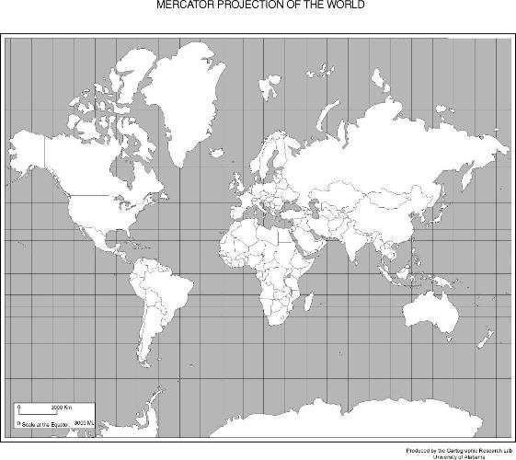
Mercator vörpun

Slide 45
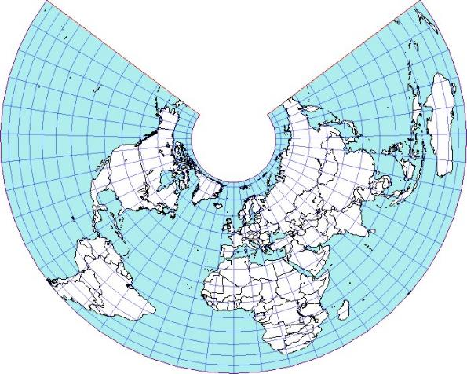
Alberts Equal-area vörpun

Slide 46
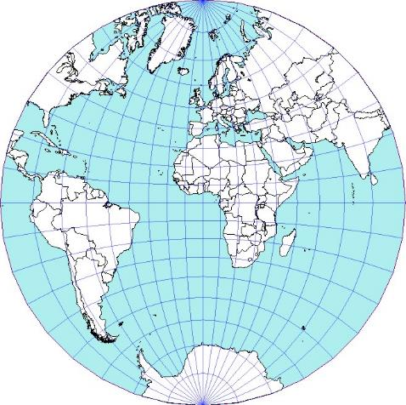

Stereographic vörpun

Slide 47
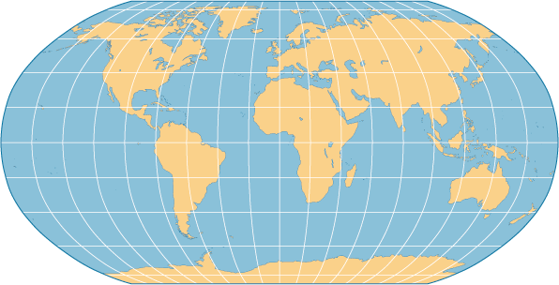
Robinson vörpun

Slide 48
Kortavarpanir á minni svæðum
Þegar minni svæði eru kortlögð er reynt að velja kortavarpanir sem komast sem næst raunveruleikanum
Oftast verða conformal varpanir fyrir valinu
Lögun þess svæðis sem kortleggja á skiptir máli við val á vörpun
Vörpun sem gefur minnsta breytingu á kvarða oftast valin
Lambert Conformal Conic vörpun hentar t.d. vel fyrir Ísland þar sem bjögun eykst í norður-suður

Slide 49
ISNET vörpunin
Sú vörpun sem mest er notuð á Íslandi er af gerðinni Lambert Conformal Conic 2SP (LCC)
Oft kölluð ISNET vörpunin

Slide 50
Unnið með ISNET vörpunina
Það eru tveir þættir sem við þurfum að huga
Mismunandi kvarði
    Hefur áhrif á lengdir og flatarmál
    Frá -85 ppm upp í 300 ppm
Meridian convergence
    Hefur áhrif á stefnur og afstöðu milli punkta
    Frá ±5°

Slide 51
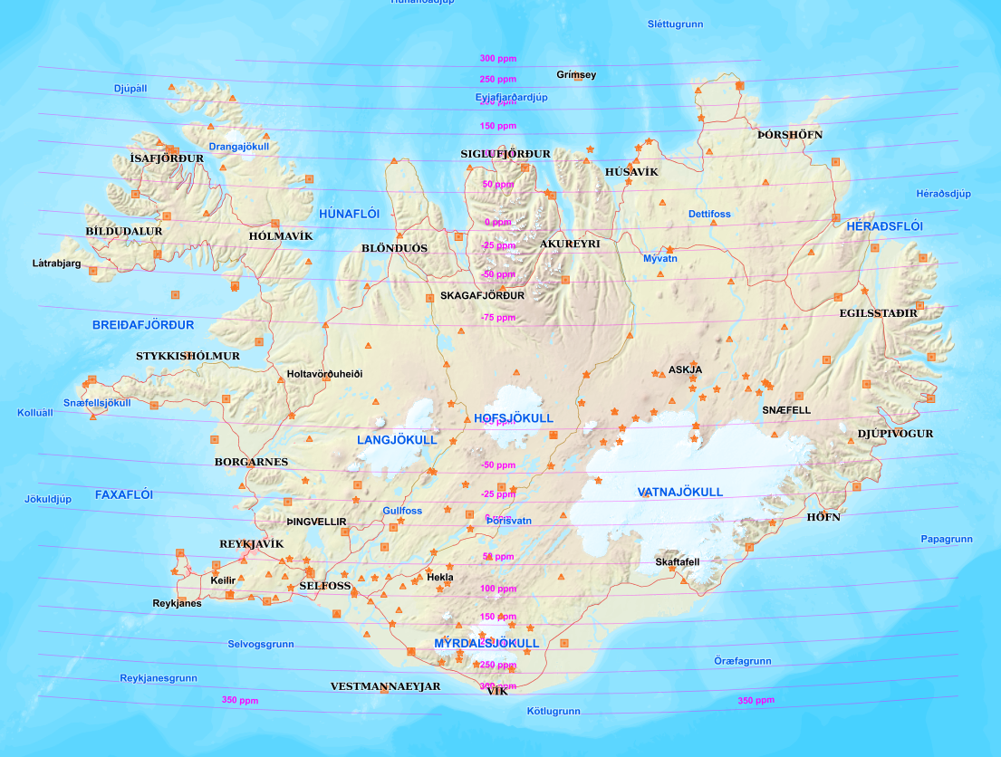
Kvarði í ISNET vörpuninni

Slide 52
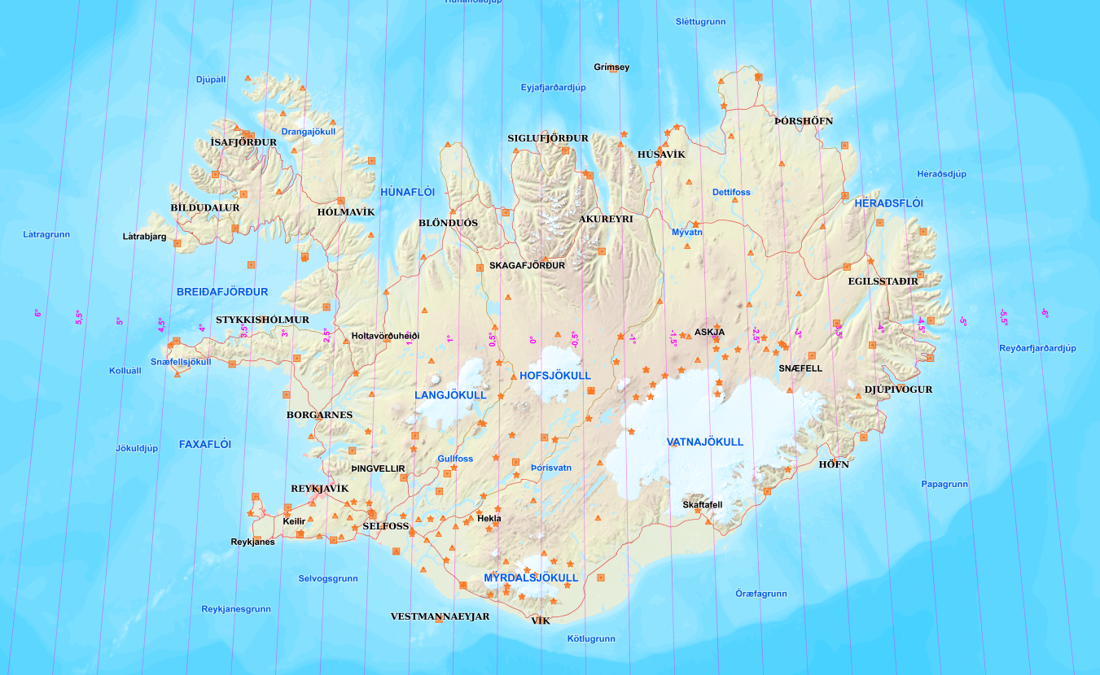
Meredian convergence

Slide 53
Dæmi um notkun á kvarða
REYK
  A=356149.181
  N=407354.228
  kvarði=1.0000269763
  φ=64°08’19.62258”N
  λ =21°57’19.74895”W
LM0082
  A=354396.900
  N=409034.159
  1.0000232997
  φ=64°09’11.14978”N
  λ =21°59’35.04044”W
Píþagóras
  L_{p}=2427.480
Meðalkvarði
  m= 1.000025
  +25ppm
Kvarðaleiðrétting
  L_{l}=Lp/m
  L_{l}=2427.419
Lengd reiknuð á sporvölu
  Le=2427.418

Slide 54
Flatarmál þar sem kvarðinn er stór
Kvarði = 280ppm
100m í raun 99.972m
1 hektari í raun 9994.4m2
Ekki sjáfgefið að landupplýsingaforrit reikni raunverulegt flatarmál
Heppilegra að nota equal area vörpun ef flatarmál þarf að vera nákvæmt eða reikna flötinn á soprvölu
Ísland er 17km2 stærra með equal area vörpun

Slide 55
Stefnur, nyrsti oddi Íslands
Rifstangi-Hraunhafnartangi
Rifstangi
Lambert ISN2016
  Austur: 2824601.255
  Norður: 474265.693
Baughnit
  Breidd: 66°32’16.9“N
  Lengd: 16°11’47.2“V
UTM zone 28 (CM=15°W)
  Austur: 446847
  Norður: 7380391
Hraunhafnatangi
Lambert ISN2016
  Austur: 2832021.296
  Norður: 474536.558
Baughnit
  Breidd: 66°32’14.7“N
  Lengd: 16°01’46.0“V
UTM zone 28 (CM=15°W)
  Austur: 454264
  Norður: 7380191

Slide 56
Stefnu- og lengdarmunur á Lambert og raunverulegu gildi
Lambert
  R-H = 87.90937°
  H-R=267.90937°
  MC_R=-2.54096
  MC_H=-2.69231
Raunstefna (2nd Geodetic problem)
  R-H=90.44943°
  H-R=270.60263
Mismunur
  R-H=-2.54006
  H-R=-2.69326
  Restin er útaf krappa jarðar
  (t-T) leiðrétting
Lengdarleiðrétting
  R-H_LAM=7424.983
  Kvarði=279.9ppm
  R-H_LEID=7422.906
  R-H_RAUN=7422.907

Slide 57
Cocodati
Cocodati er online vörpunarþjóunusta Landmælinga Íslands
Varpar milli hnitakerfa og umbreytir milli hnitaforma
https://sandmerki.lmi.is/cocodati/
Byggt á proj skipunum

Slide 58
Proj og EPSG
Proj er vörpunarhugbúnaður sem vinnur í bakgrunni margra landupplýsinga og landmælingaforrita
https://proj.org/
Proj strengur fyrir LCC ISN93 vörpun
+proj=lcc +lat_0=65 +lon_0=-19 +lat_1=64.25 +lat_2=65.75 +x_0=500000 +y_0=500000 +ellps=GRS80 +units=m +no_defs +type=crs
Flestar kortavarpanir hafa svokallað EPSG númer
ISN93 LCC hefur númerið EPSG:3057
Ýmsan fróðleik og formúluverk um kortavarpanir er að finna í EPSG guidance note

